Slide 1


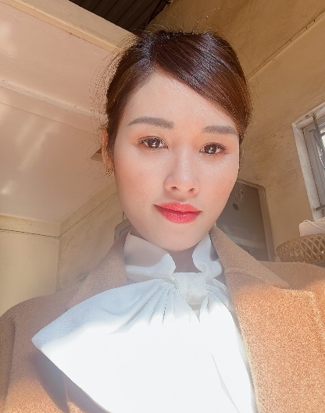
PHÒNG GIÁO DỤC VÀ ĐÀO TẠO QUẬN LONG BIÊN
TRƯỜNG MẦM NON NẮNG MAI
LÀM QUEN VỚI TOÁN
  So sánh, thêm bớt tạo sự bằng nhau trong phạm vi 5.
Lứa tuổi: MGB 3 - 4 tuổi
Giáo viên: Phạm Thị Nhung

Slide 2

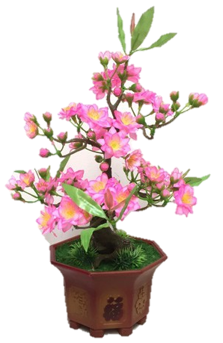
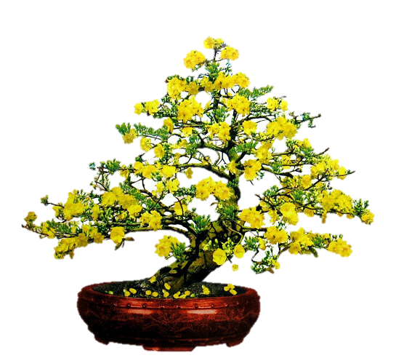
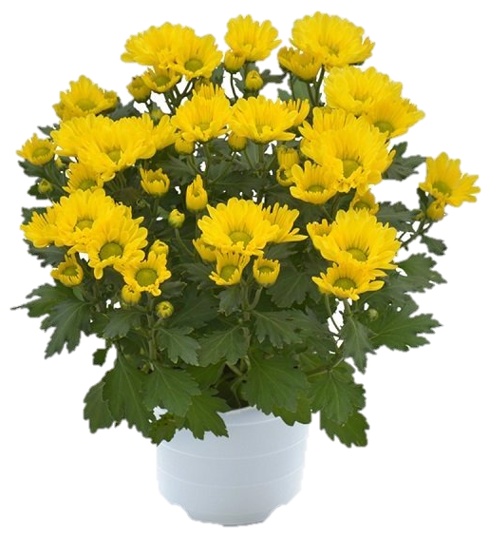

Các con vừa hát bài hát gì?
Bài hát : Mùa xuân của em

Slide 3
Phần 1
Ôn đếm đến 5, nhận biết nhóm có 5 đối tượng. Nhận biết chữ số 5.

Slide 4



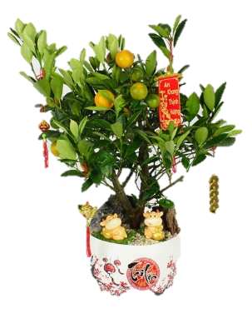
5
5
5
5

Slide 5
Phần 2
  So sánh, thêm bớt
  tạo sự bằng nhau trong phạm vi 5.

Slide 6

- Số cây mai và số cây đào số nào nhiều hơn? Nhiều hơn là mấy? Vì sao?
- Số cây mai và số cây đào số nào ít hơn? Ít hơn là mấy? Vì sao?
4
5

Slide 7

- Muốn số cây mai bằng số cây đào chúng ta phải làm như thế nào?
+ Cách 1: Bớt 1 cây mai
+ Cách 2: Thêm 1 cây đào.
5

Slide 8
- Số cây mai và số cây đào số nào nhiều hơn? Nhiều hơn là mấy? Vì sao?
- Số cây mai và số cây đào số nào ít hơn? Ít hơn là mấy? Vì sao?
3
5

Slide 9
- Muốn số cây mai bằng số cây đào chúng ta phải làm như thế nào?
+ Cách 1: Bớt 2 cây mai.
+ Cách 2: Thêm 2 cây đào.
5
3

Slide 10
- Số cây mai và số cây đào số nào nhiều hơn? Nhiều hơn là mấy? Vì sao?
- Số cây mai và số cây đào số nào ít hơn? Ít hơn là mấy? Vì sao?
2
5

Slide 11
- Muốn số cây mai bằng số cây đào chúng ta phải làm như thế nào?
+ Cách 1: Bớt 3 cây mai.
+ Cách 2: Thêm 3 cây đào.
5
2

Slide 12

TRÒ CHƠI
THỬ TÀI THÔNG MINH

Slide 13











Slide 14

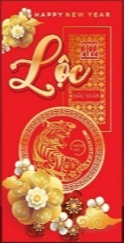
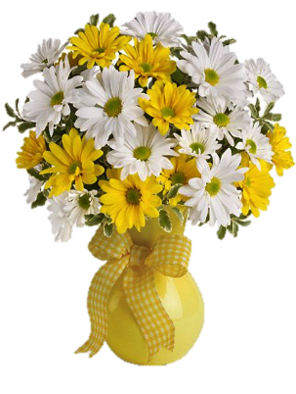

- Cần thêm bao nhiêu lọ hoa cúc để có số lượng là 5?
5
?
A
B
C

Slide 15
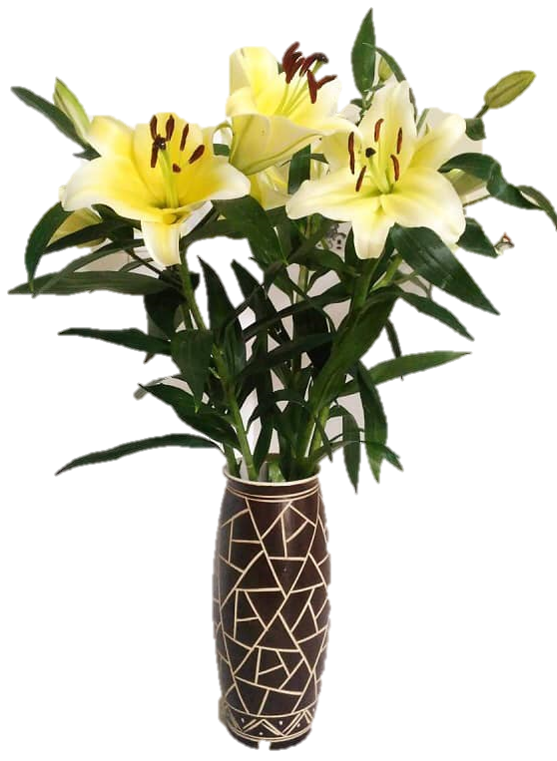
- Cần thêm bao nhiêu lọ hoa ly để có số lượng là 5?
5
?
A
B
C

Slide 16
- Cần bớt bao nhiêu cây đào để có số lượng là 2?
A. 1 cây
B. 2 cây
C. 3 cây

Slide 17
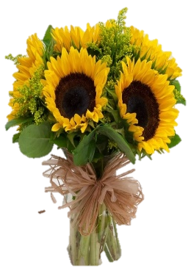
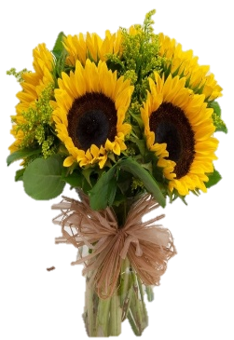
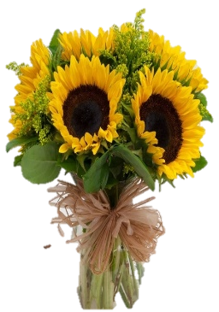
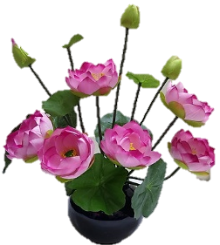

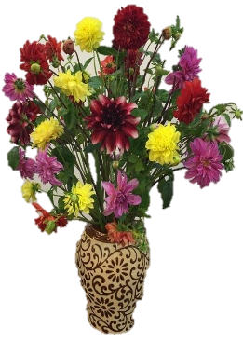


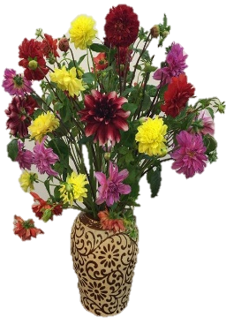
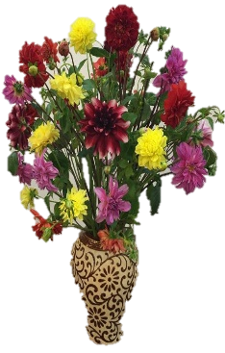
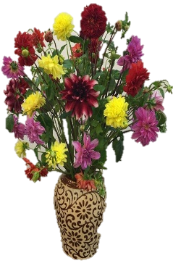

- Hãy nối các lọ hoa ở 2 cột để có số lượng là 5 ?
5
5
5
5

Slide 18


Xin chào
và
hẹn gặp lại

